Slide 1









Кыргыз Республикасында Жеке дайындарды коргоонун укуктук негиздери жана Кибергигиена

Slide 2



Кыргыз Республикасынын Министрлер Кабинетине караштуу Жеке маалыматтарды коргоо боюнча мамлекеттик агенттик
Түзүлгөн
Кыргыз Республикасынын Президентинин 2021-жылдын 14-сентябрындагы № 391 Жарлыгы менен түзүлгөн
Бекитилген
Кыргыз Республикасынын Министрлер Кабинетинин 2026-жылдын 30-январындагы № 46 токтому менен бекитилген
Максаты
Агенттиктин негизги максаты болуп санариптик технологиялык системаларды же санариптик чөйрөдөгү башка каражаттарды пайдаланууга карабастан жеке маалыматтарды иштеп чыгууга байланыштуу жеке маалыматтар субъекттеринин укуктарын камсыз кылуу жана коргоо саналат

Slide 3









Жеке дайындар - жеке мүнөздөгү маалыматты камтыган санарип дайындары.
  ИЖН (ПИН)
  Толук аты
  Манжа изи
  Көздүн торчолору
  Тамырдын үлгүсү
  Жүздүн биометриясы
  Cookie - cookie файлдары
  Уникалдуу логин
  Колжазма/кол коюу
  Электрондук кол коюу
  Финансылык операциялар
  Туугандары
  Сырсөздөр
  Соттолгондуулугу
  Улуту
  Туулган күнү, туулган жери
  Ишенимдер
  Генетика / ДНК

Slide 4






Жеке дайындардын атайын категориялары (КР Санарип Кодексинин 80-беренеси)
саясий көз караштар, кесиптик бирликке мүчөлүгү
ден-соолук абалы
генетикалык маалыматтар
расалык же
этникалык келип чыгышы
диний же философиялык ой-пикирин
биометрикалык дайындар

Slide 5
Кыргыз Республикасынын Конституциясы (29/63-беренелер)
2017-жылдын 21-ноябрындагы № 760 "Жеке маалыматтарды маалымат тутумдарында иштетүү учурунда аткарылышы жеке маалыматтардын корголушун белгиленген деңгээлде камсыз кылуучу, жеке маалыматтардын коопсуздугун камсыз кылууга жана коргоого талаптарды бекитүү жөнүндө" КР Өкмөтүнүн токтому
2026-жылдын 26-февралындагы № 12 “Жеке маалыматтарды коргоого таасир этүүнү баалоо жүргүзүү талап
кылынган жана талап кылынбаган жеке маалыматтарды иштеп чыгуу
боюнча операциялардын тизмесин бекитүү жөнүндө” Агенттиктин буйругу
Агенттиктин 2025-жылдын 14-январындагы № 4 "Статистикалык, социологиялык, тарыхый, медициналык жана башка илимий менен практикалык изилдөөлөрдү жүргүзүү үчүн жеке маалыматтарды ээсиздендирүү тартибин бекитүү жөнүндө" буйругу
Кыргыз Республикасынын Санарип Кодекси

Slide 6
Таасир этүүнү баалоо (Санарип Кодексинин 82-беренеси)
🔹 Жеке дайындарды иштеп чыгуудан мурун жүргүзүлөт
Төмөнкү учурларда талап кылынат:
  адамдын укуктарына таасир этүүчү чечимдерди автоматташтырылган түрдө кабыл алууда
  1000ден ашык субъекттин атайын категориядагы жеке дайындарын иштеп чыгууда
  коомдук жайларды системалуу көзөмөлдөөдө (мисалы, видеокөзөмөл)
Баалоо төмөнкүнү камтыйт:
  иштеп чыгуунун операцияларын жана максаттарын сүрөттөө
  иштеп чыгуунун зарылчылыгы жана пропорционалдуулугун талдоо
  субъекттердин укуктарына коркунучтарды баалоо
📌 Дайындарды иштеп чыгууда маанилүү өзгөрүүлөр болгондо кайра жүргүзүлөт

Slide 7

Жеке дайындар менен иштөөнү жүзөгө ашыруунун укуктук негиздери
Жеке дайындар менен иштөө жеке жазмалардын ээси тарабынан төмөнкү учурларда гана жүзөгө ашырылышы мүмкүн:
жеке дайындардын субъектиси менен түзүлгөн келишимдин болушу
?Мыйзам жана ченемдик укуктук актылар
Жазмалардын ээсинин мыйзамдуу кызыкчылыктары
Субъекттин турмуштук маанилүү кызыкчылыктарын коргоо
Коомдук
кызыкчылык
Санарип Кодексинин 79-беренеси

Slide 8

Балдардын жеке дайындарын иштеп чыгуунун өзгөчөлүктөрү
(КР Санарип Кодексинин 81-беренеси)
Иштеп чыгуунун негиздери:
👶 Иштеп чыгуу, баланын кызыкчылыктары үчүн гана жол берилет
  📜 мыйзамда каралган
  ❤️ турмуштук маанилүү кызыкчылыктарды коргоо
  🏥 медициналык жардам
  ⚖ сот адилеттиги жана коопсуздук
📌 Башка учурларда мыйзамдуу өкүлдүн макулдугу талап кылынат
📌 14 жаштан баштап бала макулдукту өз алдынча бере алат
14 жашка чейинки балдардын жеке маалыматтарын иштеп чыгууга жана жарыялоого алардын мыйзамдуу өкүлдөрүнүн макулдугу менен гана жол берилет.

Slide 9


Жеке дайындарды иштеп чыгууга макулдук
Макулдук төмөнкүлөргө ылайык болушу керек:
✔️ Эркиндик менен берилген — күч колдонулбастан
✔️ Так — так аныкталган максаттар үчүн
✔️ Маалымат берилген — иштетүүнүн шарттары түшүнүлгөн
✔️ Аң-сезимдүү — түшүнүп кабыл алынган
📝 Макулдуктун формасы
  Каалаган формада берилиши мүмкүн
  Негизги шарт — анын алынгандыгын тастыктоо мүмкүнчүлүгүнүн болушу
📌 Жеке дайындарды иштеп чыгууга макулдук башка мыйзамдуу негиздер жок учурда гана талап кылынат

Slide 10

Жеке дайындарды иштеп чыгуунун тармактык принциптери
( КР Санарип Кодексинин 78-беренеси)
мыйзамдуулук, адилеттүүлүк, ачык-айкындуулук принциби
максатты чектөө принциби
дайындарды минималдаштыруу принциби
сактоону чектөө принциби
бүтүндүк жана купуялуулук принциби
тактык принциби

Slide 11
Жеке дайындар менен иштөөнү камсыз кылуу боюнча мыйзамдардын негизги талаптары:
🛠 Маалыматтарды, системаларды долбоорлоо учурунда коргоо
📑Жеке дайындар менен жүргүзүлгөн операцияларды эсепке алуу
👤 Жеке дайындарды иштеп чыгууга жооптуу адамды дайындоо
🎓 Кызматкерлерди жеке дайындарды иштеп чыгуу эрежелери боюнча окутуу
⚙ Коргоо деңгээлдерине талаптарды Кыргыз Республикасынын Министрлер Кабинети белгилейт
Жазмалардын ээси милдеттүү:

Slide 12
Кыргыз Республикасынын Министрлер Кабинетинин 2017-жылдын 21-ноябрындагы № 760 токтому
"Жеке дайындардын корголушунун белгиленген деңгээлдерине ылайык санариптик технологиялык тутумдарда иштеп чыгууда жеке дайындарды коргоо боюнча талаптарды бекитүү жөнүндө"
  Жеке дайындардын коопсуздугунун коркунучтарынын тизмесин аныктоо
  Жеке дайындардын коопсуздугунун коркунучуна рейтинг берүү
Жеке дайындарды коргоо боюнча корголуштун деңгээлдерине ылайык талаптар
  Жеке дайындарды иштеп чыгуу боюнча жобо;
  Жеке дайындарды иштеп чыгуугуда жооптуу адамды дайындоо;
  Жеке дайындар менен болгон бардык аракеттерди журналдаштыруу (логду);
  жеке маалыматтарды сактап жүргөн машиналарды эсепке алуу;
  Жеке дайындарды резервдик көчүрмөлөө
  Шифрлөөчү (криптографиялык) коргоо каражаттарын колдонуу;
  Кирүү жана башкаруу системасын орнотуу;
  IPS - кирүүнү алдын алуу системасы;
  IDS - кирүүнү аныктоо системасы;
  Корголгон байланыш каналдарын колдонуу;
  Автоматташтырылган электрондук журналды (логду) үзгүлтүксүз аудит кылуу
Жеке дайындардын коопсуздук деңгээлин аныктоо:
  көк - 1 баллдан ашпайт;
  жашыл - 2 баллдан ашпайт;
  сары - 3төн 6га чейин балл;
  кызыл - 6дан жогору балл

Slide 13



















Жеке дайындардын адекваттуу корголушун камсыз кылган өлкөлөрдүн тизмеси
Чек ара аралык өткөрүп берүү
Башка өлкөлөргө берүү төмөнкү учурларда:
Субъекттин макулдугу
Эл аралык келишим
Жеке дайындардын адекваттуу корголушун камсыз кылган өлкөлөрдүн тизмеси
Жашоонун жана
коопсуздукту коргоо
Берүүгө уруксат
Маалыматтарды коргоо боюнча келишим
Дайындарды ошол өлкөнүн
мыйзамдарына ылайык иштеп чыгуу
Кабыл алуучу өлкө

Slide 14

Кыргыз Республикасынын укук бузуулар жөнүндө Кодекси
  413-2 берене. Жеке маалыматтарды коргоо жөнүндө талаптарды бузуу
  413-3 берене. Жеке маалыматтарды мыйзамдарда белгиленген тартипти бузуу менен трансчек аралык берүү
  413-4 берене. Жеке маалыматтар массивин кармоочунун (ээсинин) субъектиге анын жеке маалыматтарын берүүдөн негизсиз баш тартуусу
  413-5 берене. Жеке маалыматтар боюнча ыйгарым укуктуу мамлекеттик органдын мыйзамдуу талаптарын аткарбоо

Slide 15



ЖУМУШ ОРДУНДАГЫ КИБЕРГИГИЕНА: КООПСУЗДУК АР БИР АДАМДАН БАШТАЛАТ

Slide 16

Кибергигиена деген эмне?
Кибергигиена — бул компьютер жана маалыматтар менен коопсуз иштөөнүн күнүмдүк адаттары.
Жөнөкөй мисалдар:
  кол жуу — ден соолук үчүн
  коопсуздук курун тагынуу — коопсуздук үчүн
  санарип эрежелерин сактоо — маалыматты коргоо үчүн

Slide 17


Бул эмне үчүн өзгөчө маанилүү?
  жеке маалыматтардын чоң көлөмү менен иштөө
  мамлекеттик маалымат базаларына жетүү мүмкүнчүлүгү
  электрондук кол тамгалар жана документтер
  жарандарды реалдуу убакыт режиминде тейлөө
Ар кандай маалыматтын сыртка чыгышы = мамлекетке жана жарандарга зыян.

Slide 18




ИШЕНИМДҮҮ СЫР СӨЗДҮН ЭРЕЖЕЛЕРИ
БАШ ТАМГАЛАР МЕНЕН КИЧИНЕ ТАМГАЛАРДЫ, САНДАРДЫ ЖАНА АТАЙЫН БЕЛГИЛЕРДИ (МИСАЛЫ: %?!& Ж.Б.) КОШУҢУЗ
УЗУНДУГУ 12 БЕЛГИДЕН КЕМ ЭМЕС, СЫР СӨЗ КАНЧАЛЫК УЗУН БОЛСО, ОШОНЧОЛУК ЖАКШЫ.
ЫСЫМДАРДАН, ТУУЛГАН КҮНДӨРДӨН, ТЕЛЕФОН НОМЕРЛЕРИНЕН ЖАНА БАШКА ОҢОЙ ЖЕТКИЛИКТҮҮ МААЛЫМАТТАРДАН АЛЫС БОЛУҢУЗ
АР БИР СЕРВИС ҮЧҮН АР БАШКА СЫР СӨЗДӨРДҮ КОЛДОНУҢУЗ, БИРӨӨНҮН БУЗУЛУШУ КАЛГАН АККАУНТТАРГА ТААСИР ЭТПЕШИ ҮЧҮН.

Slide 19



КАГАЗДА ЖЕ БАШТА?
СЫРСӨЗДҮ САКТОО
СЫРСӨЗДҮ ШИФРЛЕНБЕГЕН ТЕКСТТИК ФАЙЛГА САКТОО
СЫРСӨЗДҮ БАРАКА ЖАЗУУ
СЫРСӨЗДӨРДҮН МЕНЕДЖЕРИН КОЛДОНУУ
Коопсуз көрүнгөнү менен, иш жүзүндө өтө ишенимсиз, анткени эгерде түзмөк (мисалы, компьютер же телефон) зыяндуу программа менен жАбыркаган болсо, сиздин сырсөздөрүңүз сиз билбестен эле ачыкка чыгып кетиши мүмкүн. Мындан тышкары, сырсөздөр керектүү учурда жеткиликсиз болуп калышы ыктымал.
Бирок мындай сакталган сырсөздөргө көп учурда каалаган убакта жетүү мүмкүн эмес.
Ишенимдүү ыкма! Ар кандай учурда, ар кайсы жерде жүрбөңүз, өзуңүздүн сырсөздөруңүздү колдонсоңуз болот. Көптөгөн сырсөз менеджерлери , эгерде сиздин сырсөзүңүз бузулган болсо, сизге кабарлап, аларды алмаштырууну талап кылат.

Slide 20

HAVEIBEENPWNED.COM
ПРОВЕРКА ПАРОЛЯ И ПОЧТЫ НА УТЕЧКИ

Slide 21
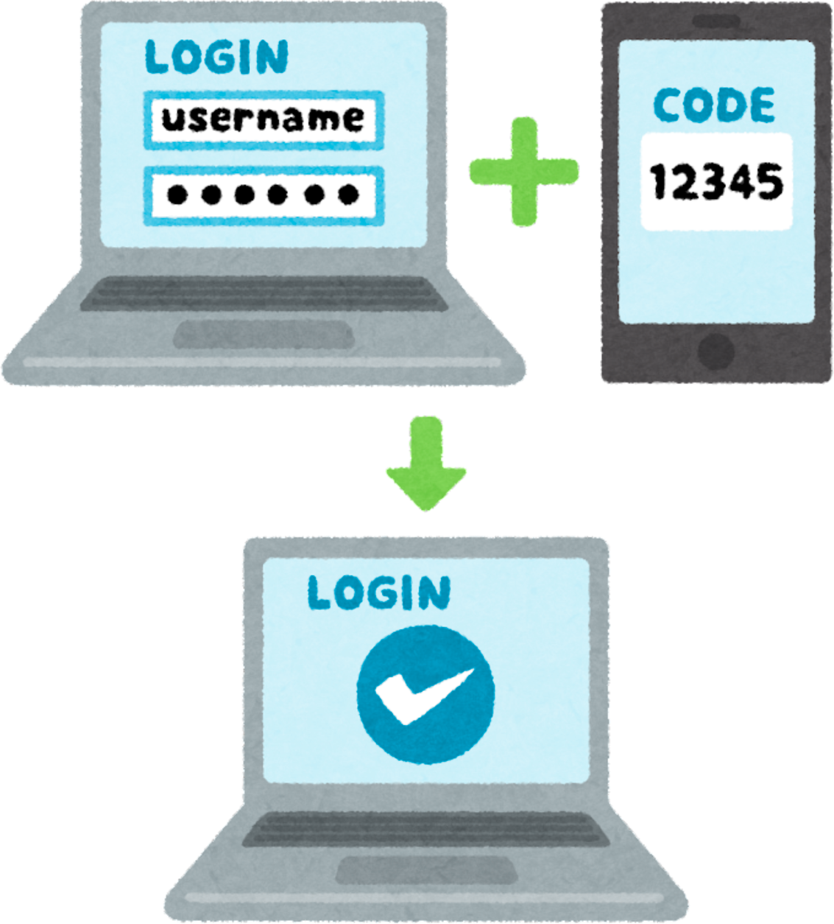
Эки факторлуу аутентификацияны колдонуу (2FA/MFA):
Бул — аккаунтка кирүүдө сиздин ким экениңизди тастыктоонун кошумча кадамы.
Адатта бул SMS аркылуу келген код же атайын колдонмодогу push-билдирүү болот.
Зыянкеч сиздин сырсөздү уурдап алган күндө да, экинчи факторсуз аккаунтка кире албайт.

Slide 22

Маалыматтарды үзгүлтүксүз резервдик көчүрмөлөө:
Маалыматтарды жоготуп алуудан сактануу үчүн маанилүү файлдардын резервдик көчүрмөлөрүн түзүү керек.
Аларды офлайн режимде, тышкы катуу дискте же булут сактагычта сактоо сунушталат.

Slide 23


Фишинг (шектүү каттар)
Фишинг — бул белгилүү компаниялардан, кесиптештерден же жетекчилерден келгендей көрүнгөн жасалма каттарды же билдирүүлөрдү массалык түрдө жөнөтүү.
Максаты — сизди алдоо аркылуу төмөнкүлөргө мажбурлоо:
  купуя маалыматтарды (логиндер, сырсөздөр, Банк карталарынын маалыматтары) ачыкка чыгаруу
  шектүү сайтка шилтеме аркылуу өтүүгө мажбурлоо
  компьютерге зыян келтирүүчү файлды жүктөтүп, ачтырууга түртүү
  сырсөз же ЭСКТ киргизүүнү талап кылуу
📌Эч качан шектүү каттагы шилтеме аркылуу сырсөздү киргизбеңиз.

Slide 24
ШАШЫЛЫШ, БИРОК КООПСУЗБУ?
Айнуранын ордунда сиз эмне кылат элеңиз?
• Ар бир учурга карата шилтемелерди текшерүү куралын колдонот элем.
• Кооптонууларыма карабастан, жөнөтүүчү ишенимдүү көрүнгөндүктөн, шилтемени басат элем.
• Коопсуздук максатында шилтемени браузердин купуя терезесинде (incognito) ачат элем.
• Катты кесиптешиме жөнөтүп, анын пикирин сурамакмын.
• Билбейм.
• Бул суроого жооп бергим келбейт.
Бухгалтер Айнура компаниянын өнөктөшүнөн "шашылыш" деген белгиси бар кат алат, анда дароо карап чыгуу керек болгон эсеп-фактура камтылган. Электрондук катта эсеп-фактураны жүктөп алуу үчүн шилтеме бар. Жөнөтүүчүнүн аты биринчи караганда тааныш көрүнөт, бирок Айнура шилтеме коопсузбу же жокпу, ишенбейт. Ал киберкылмышкерлер кээде зыяндуу шилтемелерди мыйзамдуу кылып көрсөтөрүн билет.

Slide 25
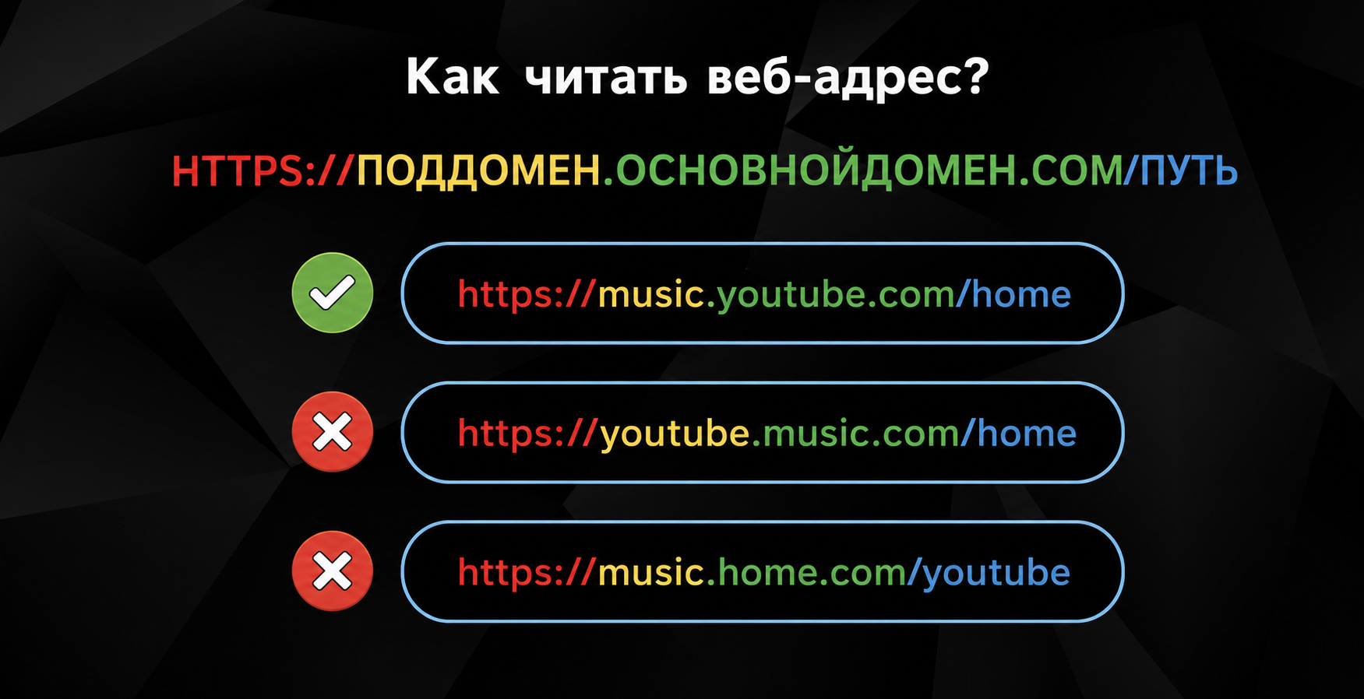

Slide 26

PHISHINGQUIZ.WITHGOOGLE.COM
АНАЛИЗ ФИШИНГА

Slide 27

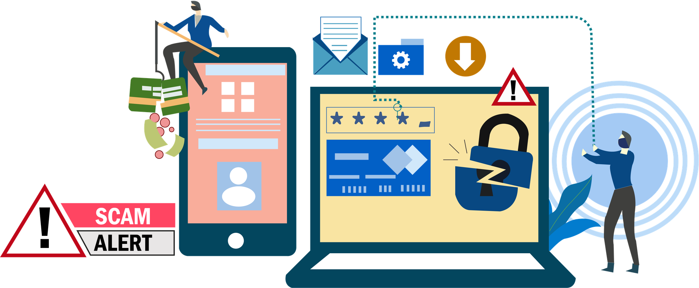
Эгер сиз шилтемени басып же маалымат киргизип алсаңыз эмне кылуу керек?
  ДҮРБӨЛӨҢГӨ ТҮШПӨҢҮЗ, бирок ошол эле учурда ТЕЗ АРАДА АРАКЕТ КЫЛЫҢЫЗ.
  Эгер сырсөз киргизсеңиз — дароо аны расмий сайттан, ишенимдүү башка түзмөк аркылуу алмаштырыңыз.
  Эгер файл ачсаңыз — компьютерди дароо тармактан ажыратыңыз (Wi-Fi же Ethernetти өчүрүңүз), коркунучтун жайылышын токтотуу үчүн.

Slide 28

PASSWORDMONSTER.COM
ВРЕМЯ ВЗЛОМА ПАРОЛЯ

Slide 29


Көзөмөлсүз калтырылган компьютер
Эгер сиз 2 мүнөткө да алыстасаңыз:
  экранды кулпулаңыз (Win + L)
  жеке дайындарды/маалыматтарды камтылган документтерди жашырыңыз

Slide 30

Жарандардын маалыматтары менен коопсуз иштөө эрежелери:
  экрандагы маалыматты сүрөткө тартпоо
  жеткиликтүүлүктү кесиптештерге бербөө
  кызматтык документтерди жеке мессенджерлер аркылуу жөнөтпөө
  кат жөнөтүүдөн мурда алуучуну текшерүү
  кагаз документтерди туура жок кылуу

Slide 31

Электрондук санарип кол тамга (ЭСКТ) менен иштөө
ЭСКТ = сиздин жеке жоопкерчилигиңиз.
ТЫЮУ САЛЫНАТ:
  токенди кесиптештерге берүү
  PIN-кодду айтууга
  PIN-кодду түзмөктүн жанында сактоого
ЭСКТ менен жасалган ар бир аракет юридикалык жактан сиздин кол тамгаңызга барабар.

Slide 32

Социалдык инженерия – бул адамдарды алдоо аркылуу алардан купуя маалымат алуу же коопсуздукка каршы аракет жасатуу өнөрү.
Зыянкечтер эмне кыла алат:
  өзүн IT кызматкери катары тааныштырышы мүмкүн
  жетекчиликтин атынан чалышы мүмкүн
  «шашылыш» код айтууну суранышы мүмкүн
📌 Эч качан телефон аркылуу сырсөзүңүздү жана кодуңузду айтпаңыз.

Slide 33
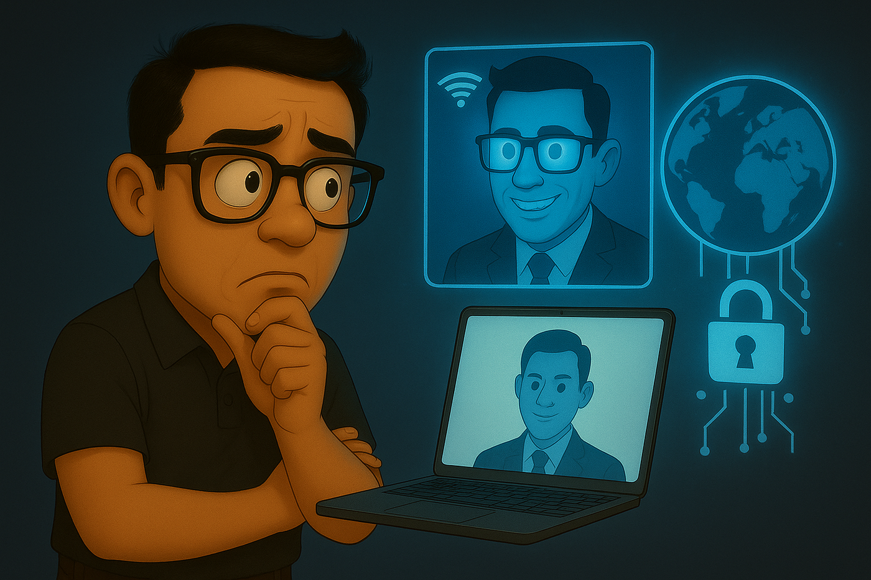
Кантип коргонуу керек?
  «ишен, бирок текшер» — негизги принцип
  ким экенин тактаңыз: шектүү чалуу болсо, телефонду коюп, расмий номер аркылуу кайра байланышыңыз
  эч кимге сырсөз, SMS код же карта PIN-кодун айтпаңыз
  майда-чүйдөсүнө көңүл буруңуз: каттардагы каталар, шектүү даректер, күмөндүү шилтемелер

Slide 34

Кибергигиенанын алгачкы 10 эрежеси:
  Шектүү каттарды ачпа
  Татаал сырсөздөрдү колдон
  Компьютерди кулпула
  Жеткиликтүүлүктү бөлүшпө
  Алуучуну текшер
  Жеке түзмөктөрдү колдонбо
  Программаларды жаңырт
  Коддорду айтпа
  ЭСКТны корго
  Шектүү учурларды билдир

Slide 35
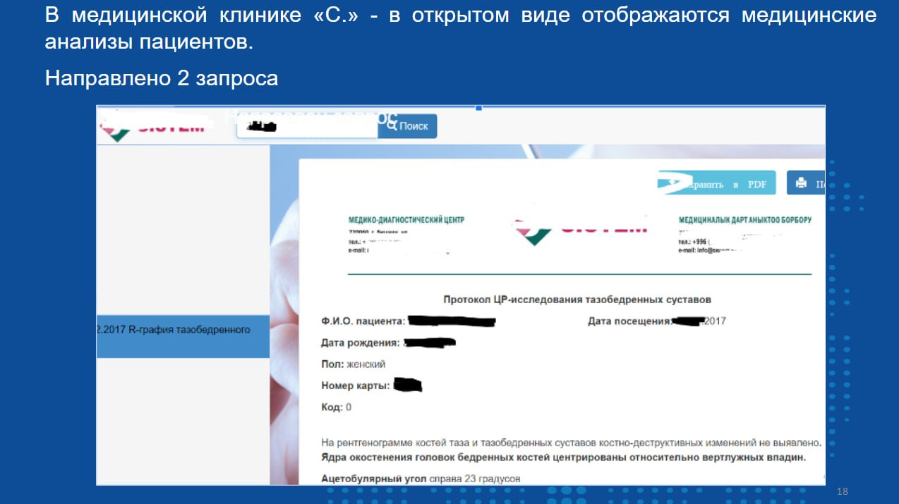

1)Медициналык анализдердин жыйынтыктары ачык жеткиликтүү
2)Медициналык кызматкер тарабынан жеке маалыматтарды ачыкка чыгаруу

Slide 36
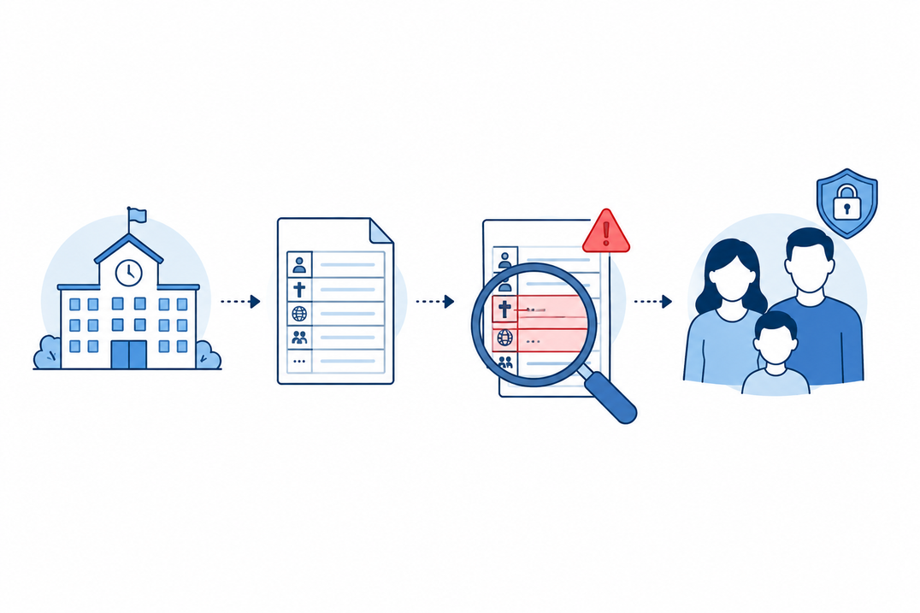
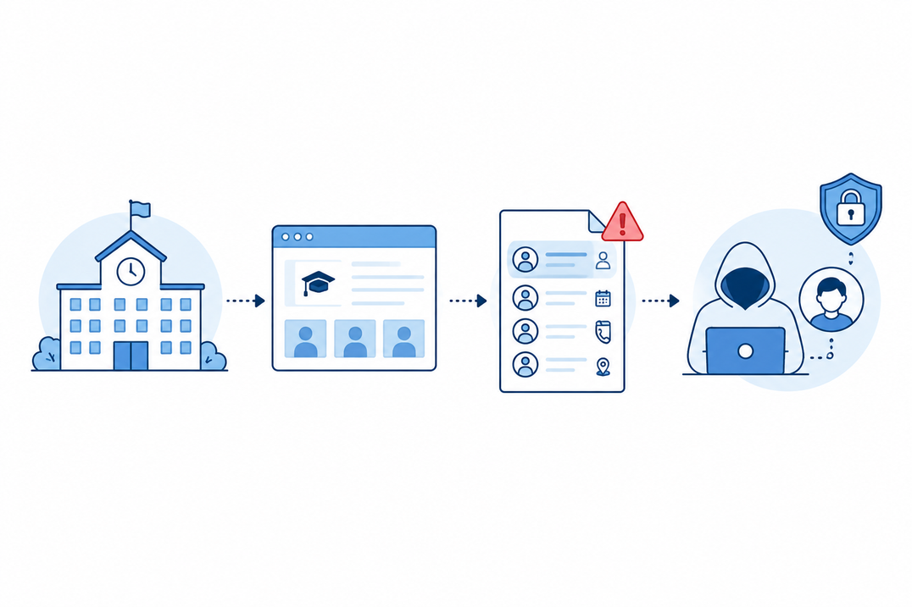
3)Мектеп тарабынан ашыкча жеке маалыматтарды чогултуу.
4)Окуучулардын жеке маалыматтарын жарыялоо

Slide 37









Байланыш маалыматтары
Дарек: Кыргыз Республикасы, Бишкек шаары, Чүй проспектиси, 265а, Улуттук илимдер академиясынын имараты, 2-кабат,
батыш канаты
Жеке маалыматтарды коргоо
Instagram: @jeke_maalymatty_korgoo
Телефон: +(996) 990 950 850

Slide 38
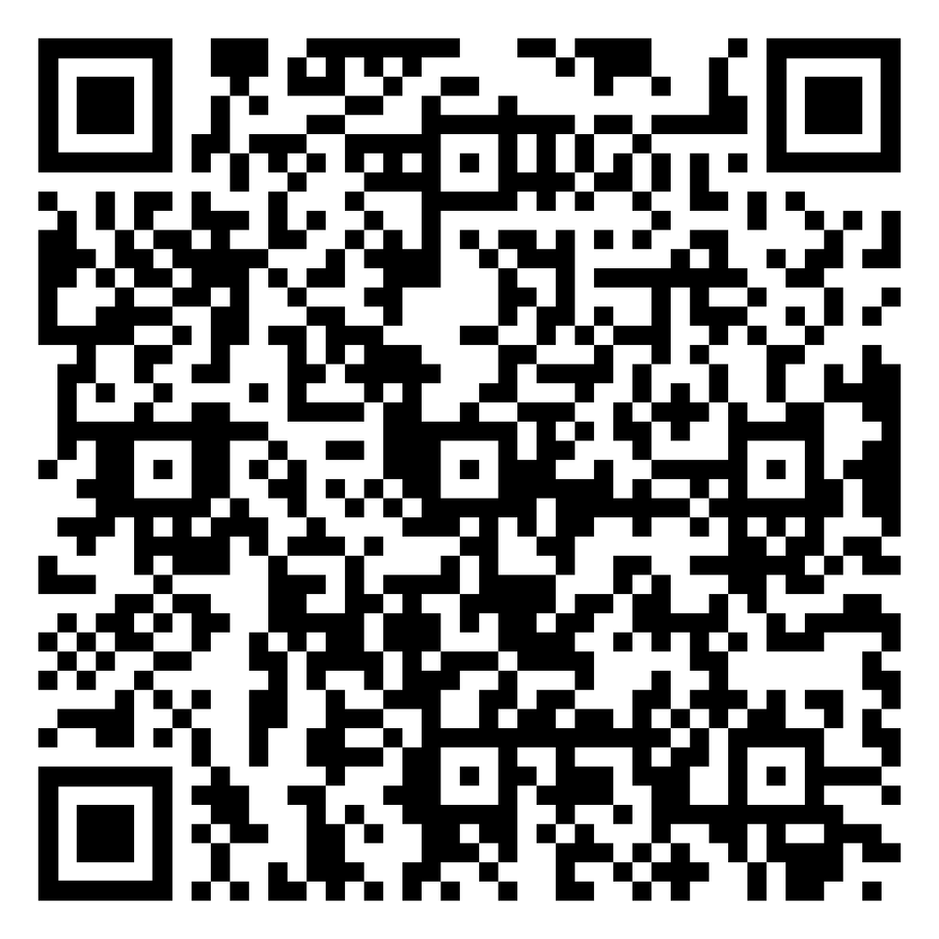

Slide 39
Көңүл бургандарыңыздарга
рахмат!

